Slide 1
МБДОУ Детский сад общеразвивающего вида № 115
Презентация к интегрированному занятию по рисованию: «Олимпиада в Сочи»
Подготовительная группа №1
Воспитатель: Беляева Т.А.

Slide 2
Цель: -развивать интерес к различным видам спорта, желание заниматься физкультурой
Задачи:
-дать представление об Олимпийских играх;
-приобщить детей к здоровому образу жизни.
-способствовать физическому развитию детей, их силе, быстроте, ловкости.
-воспитывать чувство гордости за спортивные достижения России, за победы на Олимпиадах.
-закреплять знания детей о символах и ритуалах Олимпийских игр.

Slide 4
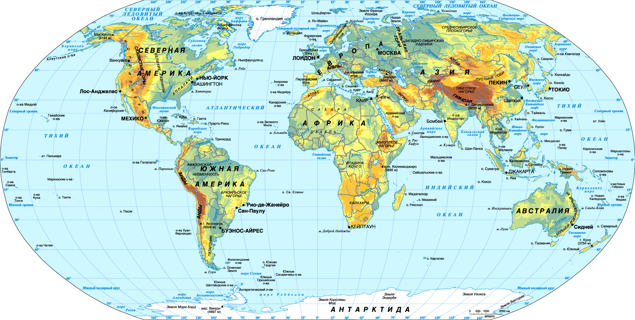

Slide 6
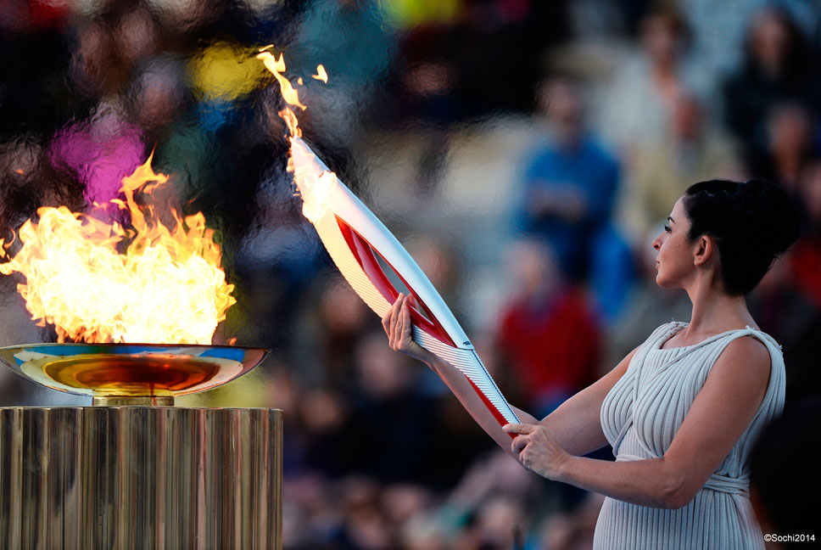

Slide 7
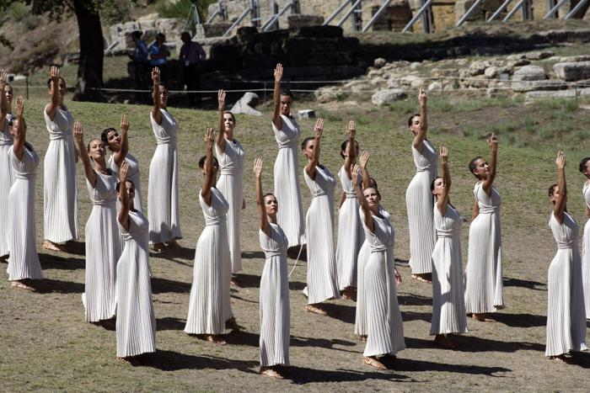

Slide 8
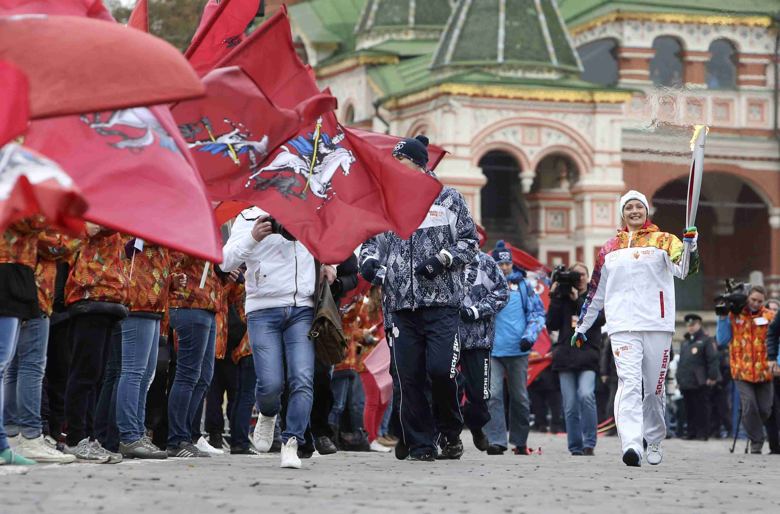

Slide 9
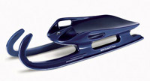

Slide 10
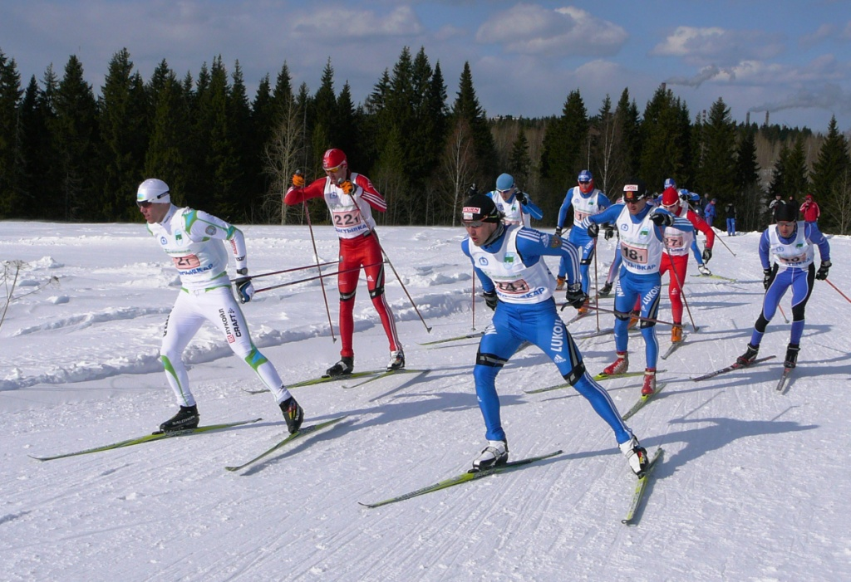

Slide 11
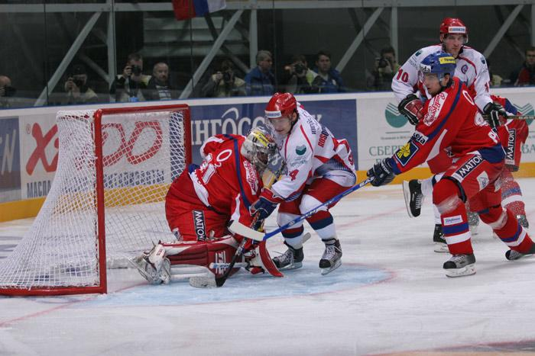

Slide 12
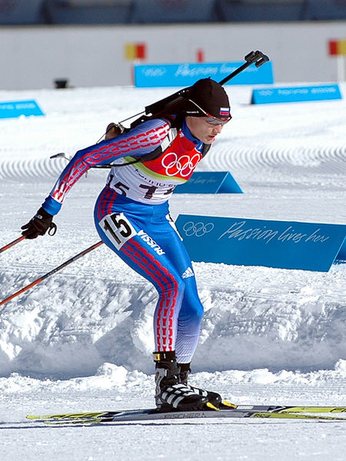

Slide 13
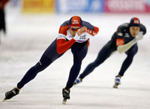

Slide 15
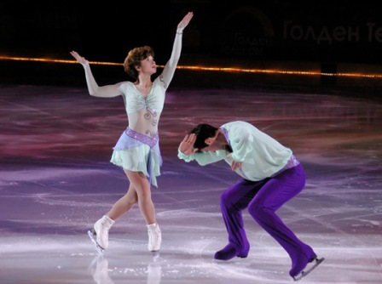

Slide 17
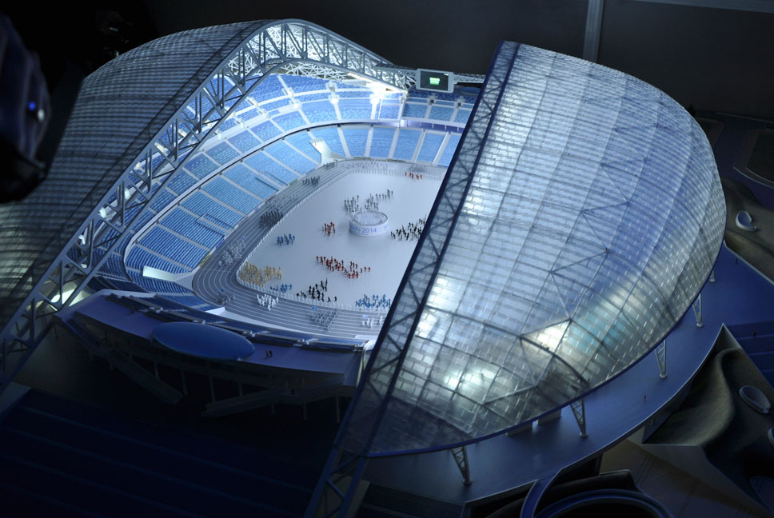

Slide 18
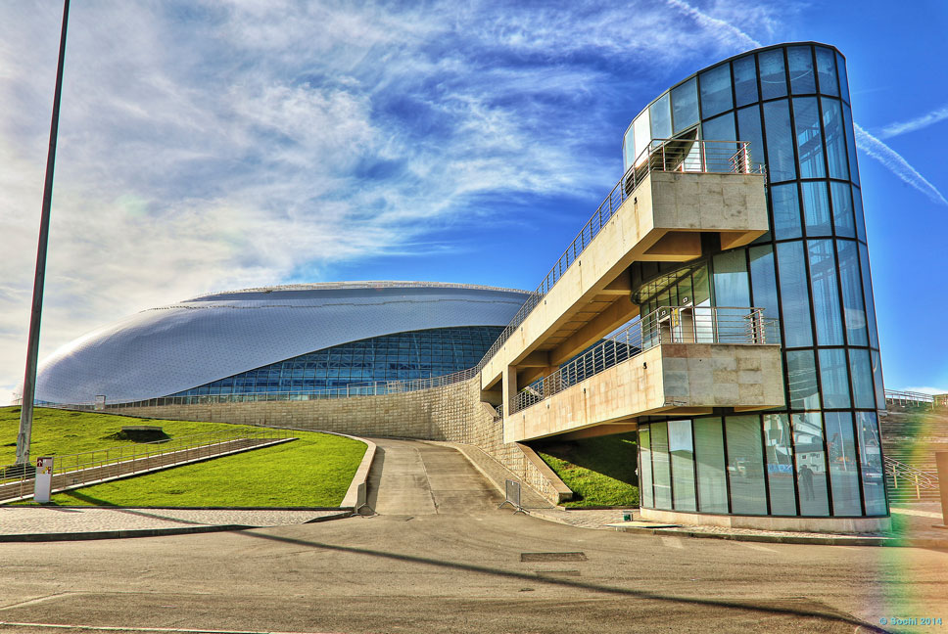

Slide 19
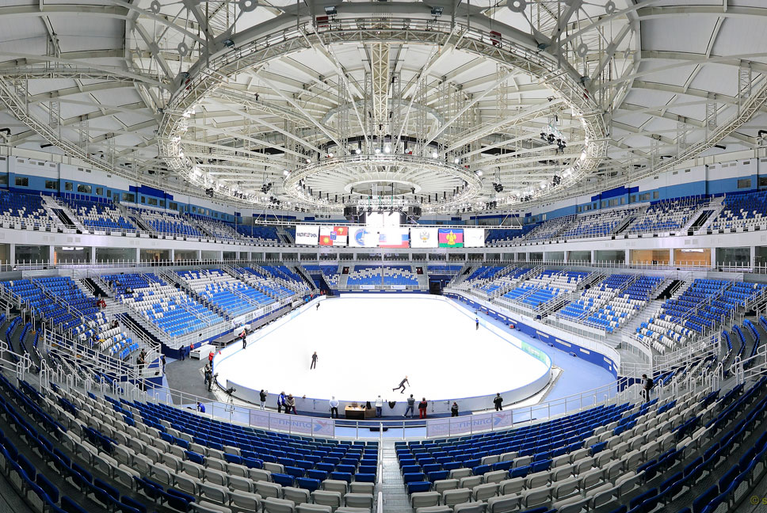

Slide 20
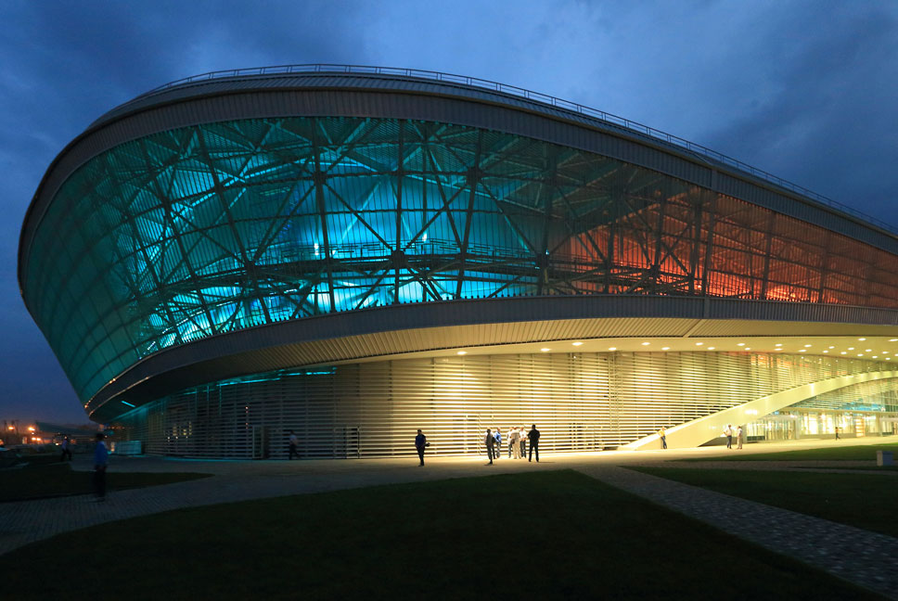

Slide 21
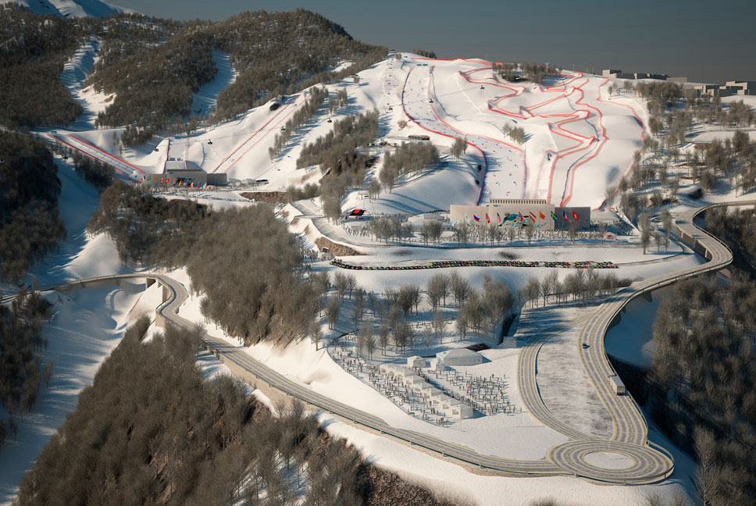

Slide 22
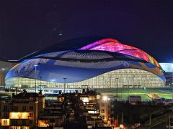

Slide 23
